Slide 1
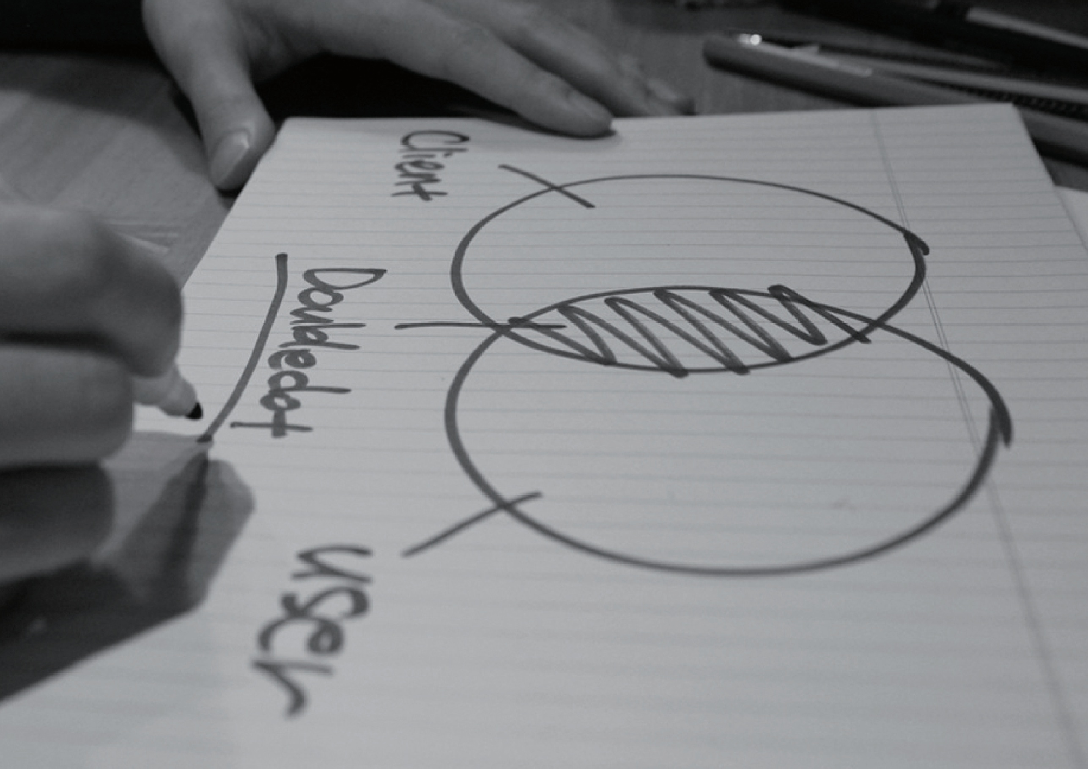
프로젝트
아이템 소개
project nest
2018. 10. 24 프로젝트 1팀 project nest - 김기섭 , 박재우, 박현우, 최홍일
발표자 팀장 김기섭

Slide 2
목차.
1
2
3
4
5
6
아이디어 발단.
벤치마킹.
프로젝트 소개.
prototype.
구성 테이블.
추후 발전 방향.
project nest

Slide 3
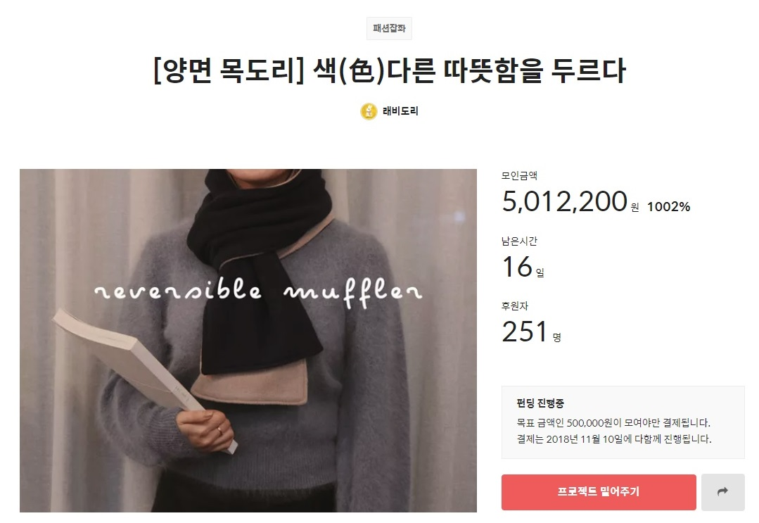
아이디어.
발단.
Crowd Funding
불특정 다수 대상 투자유치
1
project nest
소셜 네트워크 서비스를 이용해 소규모 후원을 받거나
투자 등의 목적으로 인터넷과 같은 플랫폼을 통해
다수의 개인들로부터 자금을 모으는 행위이다.
주로 자선활동, 이벤트 개최, 상품 개발 등을 목적으로
자금을 모집한다.

Slide 4
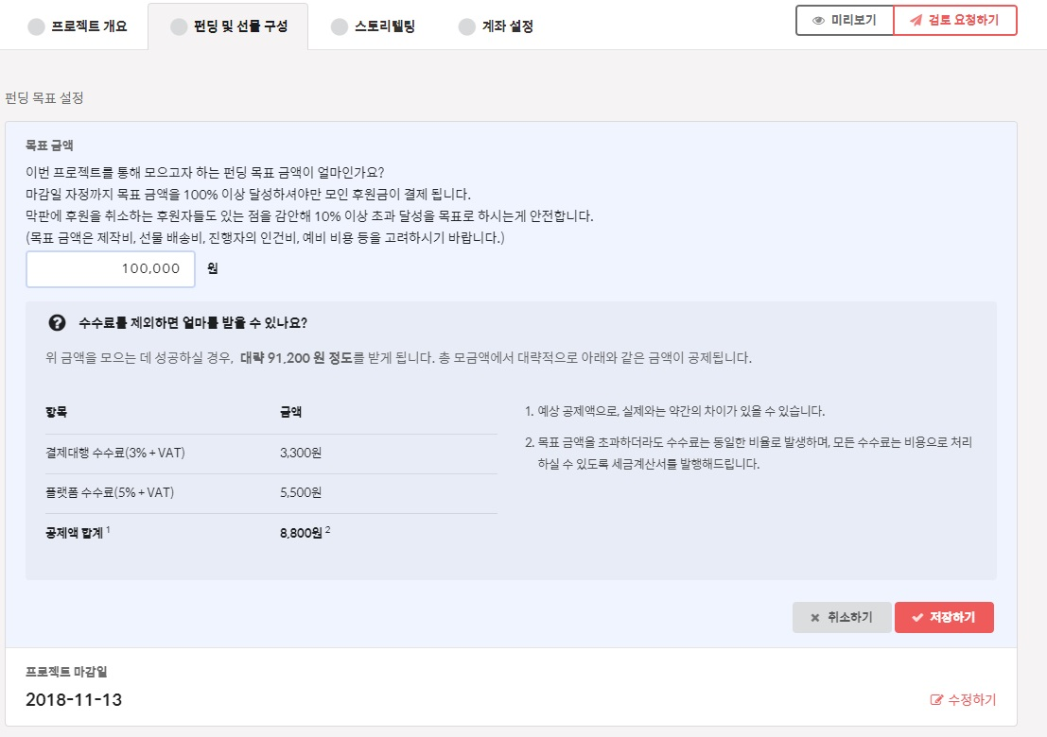
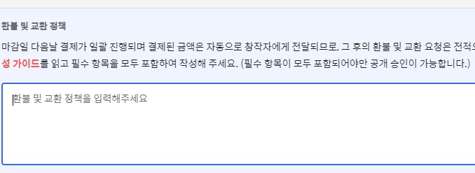
아이디어.
발단.
Crowd Funding
불특정 다수 대상 투자유치
1
project nest

Slide 5

아이디어.
발단.
Crowd Funding
불특정 다수 대상 투자유치
1
project nest
단순화 & 차별성 필요,
벤치마킹 시작

Slide 6
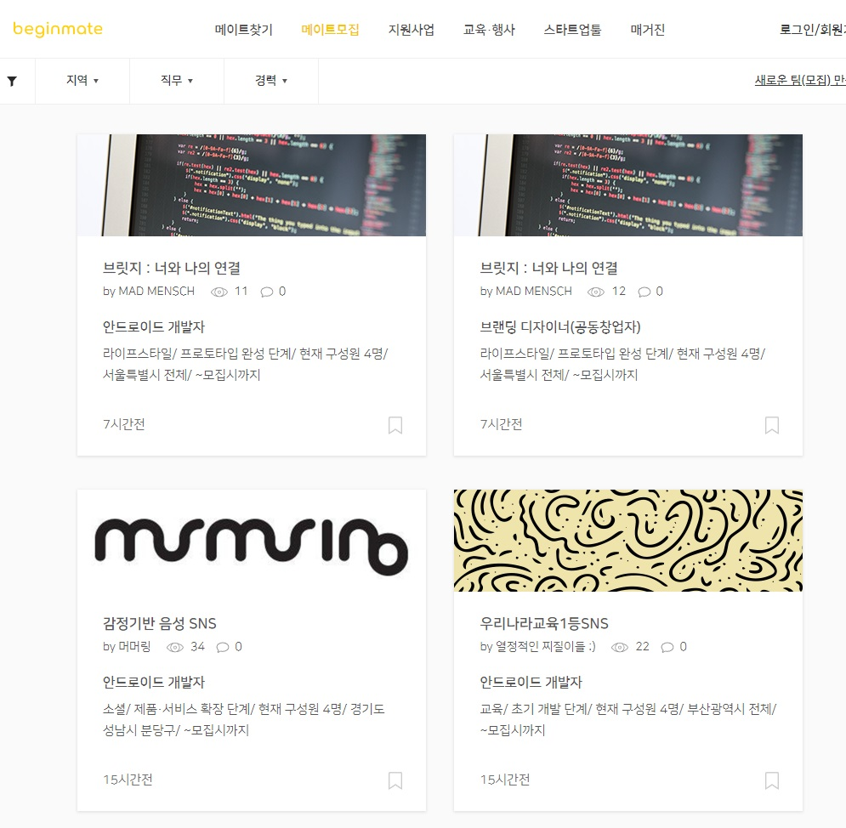
벤치마킹.
벤치마킹
팀 빌딩 : 비긴 메이트
2
project nest

Slide 7
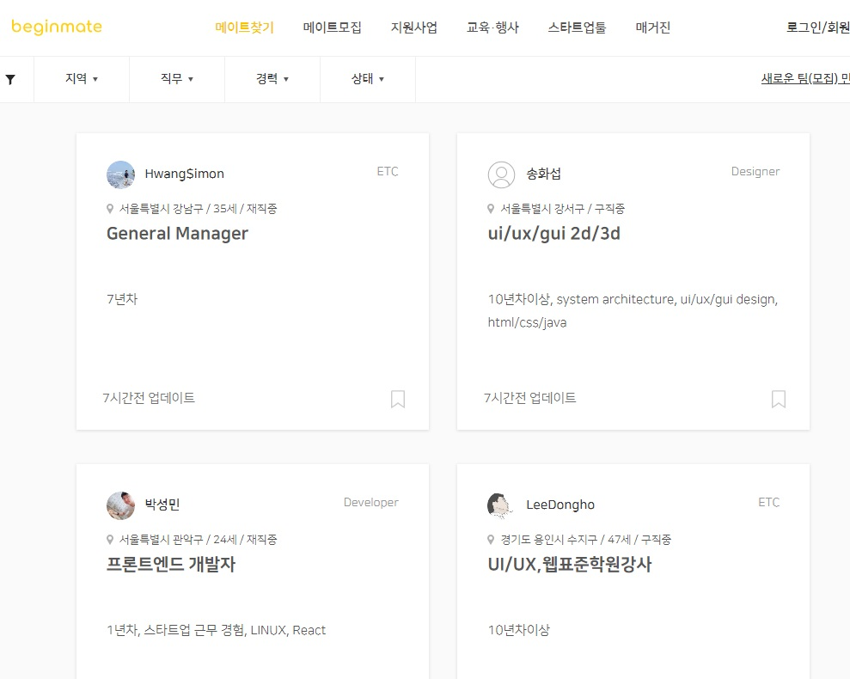
벤치마킹.
벤치마킹
팀 빌딩 : 비긴 메이트
2
project nest
초기 스타트업과 프로젝트 중인 유저를 연결
같은 뜻을 가진 사람끼리 함께 사업을 시작할 수 있음
일방적인 정보 제공 뿐인 서비스
[ 서비스 대상을 투자자 뿐 아니라 구직자 또한 포함 가능 ]

Slide 8
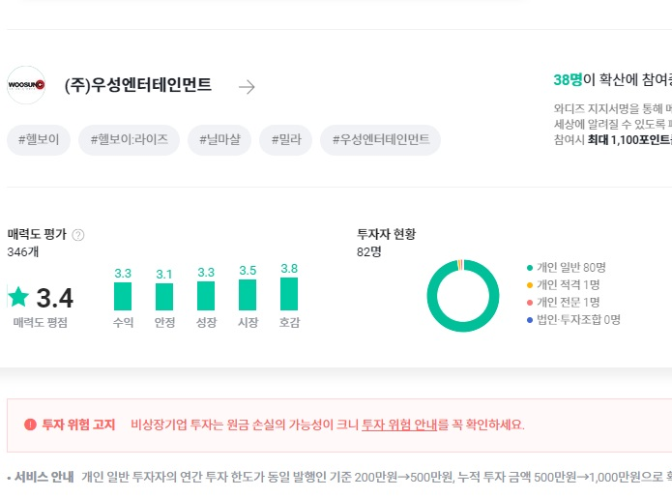
벤치마킹.
벤치마킹
크라우드 펀딩 : 와디즈
2
project nest
프로젝트 당 각 분야에서의 평점 서비스 취급
평점 서비스는 실제 투자자만을 대상으로 함
[ 일반 회원으로 단위를 확대한다면 다양한 피드백 기대 ]

Slide 9
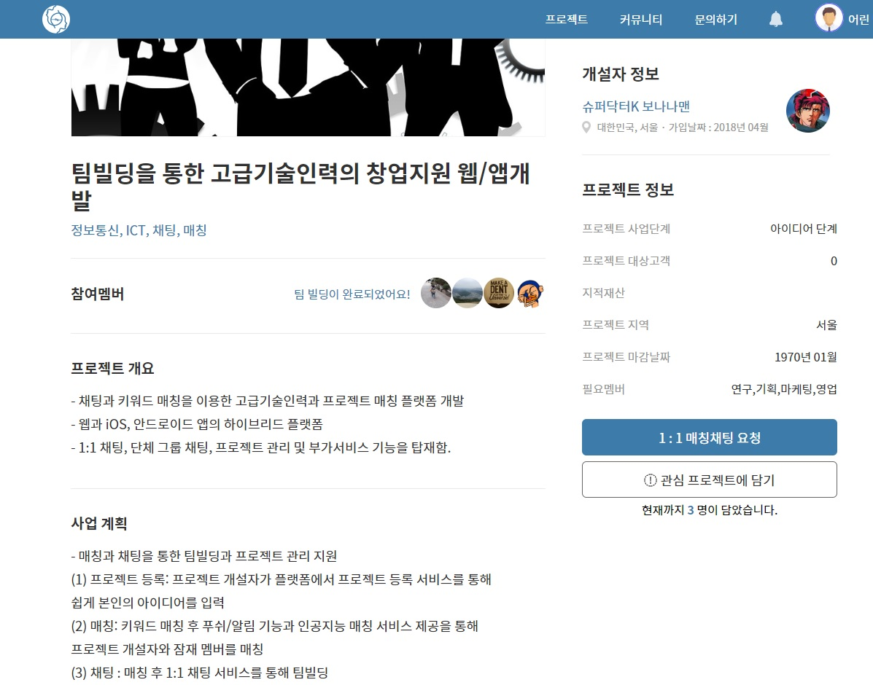
벤치마킹.
벤치마킹
팀 빌딩 : 사피언스
2
project nest

Slide 10
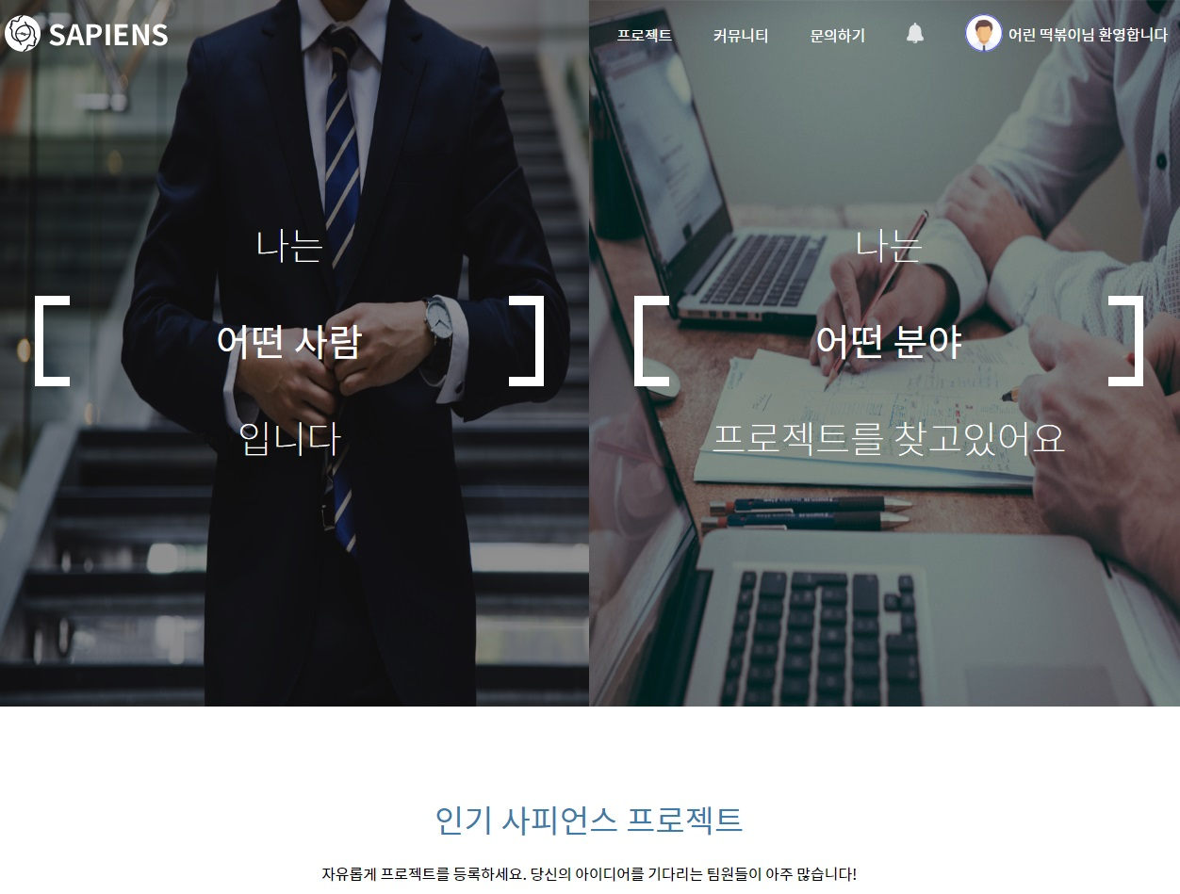
벤치마킹.
벤치마킹
팀 빌딩 : 사피언스
2
project nest
멋진 메인페이지 도입부, 느낌있는 검색창
[ 관건은 유저의 흥미, UI는 익숙하게, 메인은 신선하게 ]

Slide 11
벤치마킹.
Crowd
Funding
+
Recruit
Service
+
Critic
Service
=
불특정 다수대상
투자유치 (모의)
구인구직
플랫폼
2
프로젝트
시장성 평가
project nest
project nest
작은 가능성들이 커나가는 둥지

Slide 12
프로젝트.
소개.
Crowd Funding
소셜 네트워크 서비스를 이용해 소규모 후원을 받거나
투자 등의 목적으로 인터넷과 같은 플랫폼을 통해
[ 다수의 개인들로부터 자금을 모으는 행위 ] 이다.
주로 자선활동, 이벤트 개최, 상품 개발 등을 목적으로
자금을 모집한다.
- Wikipedia 발췌
meanwhile,
3
in project nest
Crowd-Reviewing
[ 다수의 개인들로부터 평가를 모으는 행위 ]
project nest
예비창업자, 초기 스타트업 등이 성공 가능성을
타진하기 위하여 사용 할 법한 서비스
실투자를 상정하지 않아 책임 소재 축소
그에 따라 서비스 구성이 간단해짐

Slide 13
프로젝트.
소개.
project nest
[ 내 아이디어 어때? : 프로젝트 제안 ]
어제 밤 문득 떠올랐 건, 술자리에서 10년을 묵었던,
혼자서만 생각해서야 답은 절대 안나온다.
모든 지구인들을 대상으로 수요 조사.
[ 내 생각 + 네 생각 = 더 나은 결과 : 평점 댓글 ]
3
세상만사 참견하고 싶은 일이 참 많은데
너 잘 걸렸다, 나의 오지랖을 받아라.
나의 의견으로 발전하는 너의 제안.
project nest
[ 방향 같은데, 같이 좀 갑시다 : 구직 댓글 ]
곧 빵 터질 것 같은 저 멋진 아이디어에
아마도 내가 낄 자리가 있을 거야.
멋진 제안에는 그에 알맞는 멋진 나 자신을 추천.

Slide 14


prototype.
project nest
4
in
project nest

Slide 15
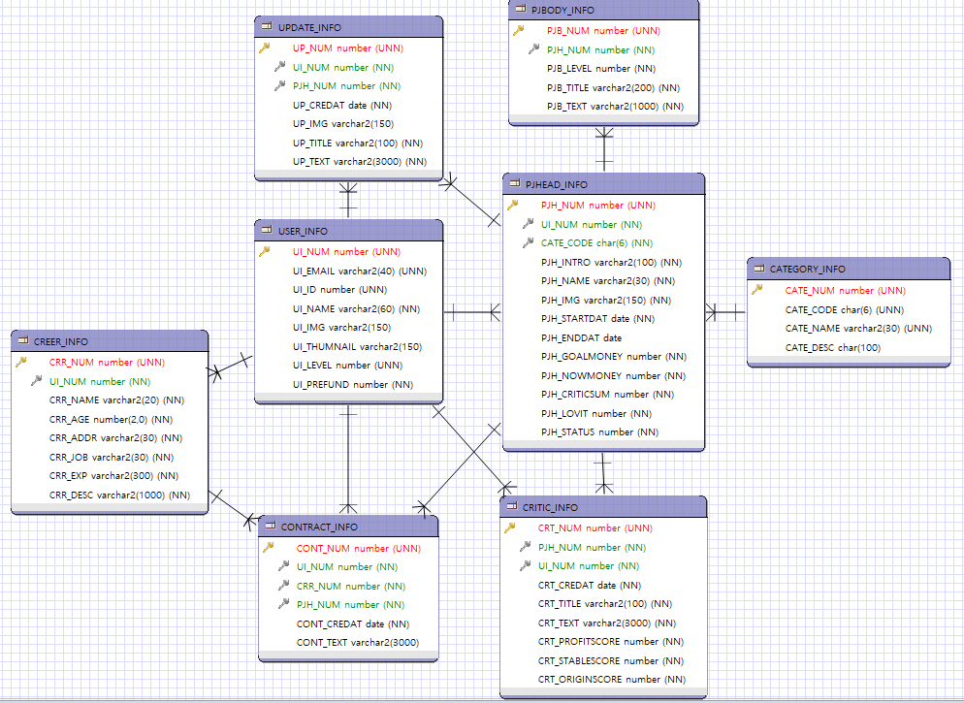
DB ERD.
5
project nest

Slide 16
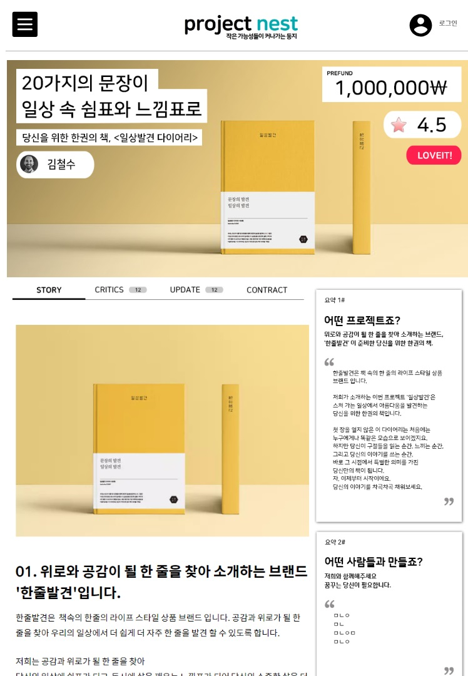
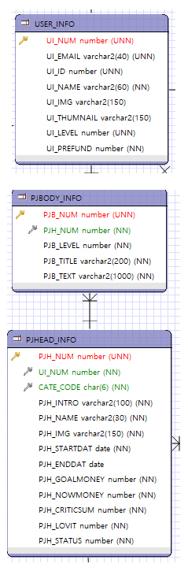
DB ERD.
PJH_INTRO
PJH_GOALMONEY
PJH_NAME
PJH_CRITICSUM
UI_NAME
UI_IMG
PJH_LOVIT
5
PJB_LEVEL = 2
PJB_TITLE = ‘위로와 공감이··’
PJB_TEXT = ‘한줄발견은··’
project nest
PJB_LEVEL = 1
PJB_TITLE = NULL
PJB_TEXT = .HTML
PJB_LEVEL = 3
PJB_TITLE = ‘저희와 함께··’
PJB_TEXT = ‘ㅁㄴㅇ··’

Slide 17
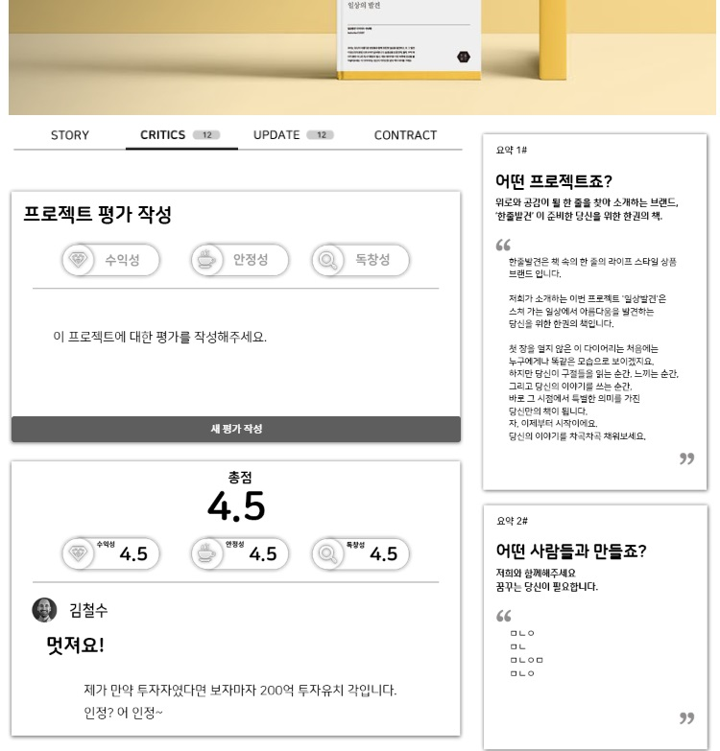
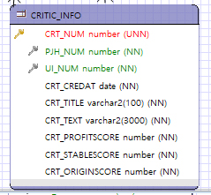
DB ERD.
5
CRT_PROFITSCORE
round(···,1)
CRT_STABLESCORE
project nest
CRT_ORIGINSCORE
UI_NAME
UI_IMG
UI_NUM
CRT_TITLE
CRT_TEXT

Slide 18
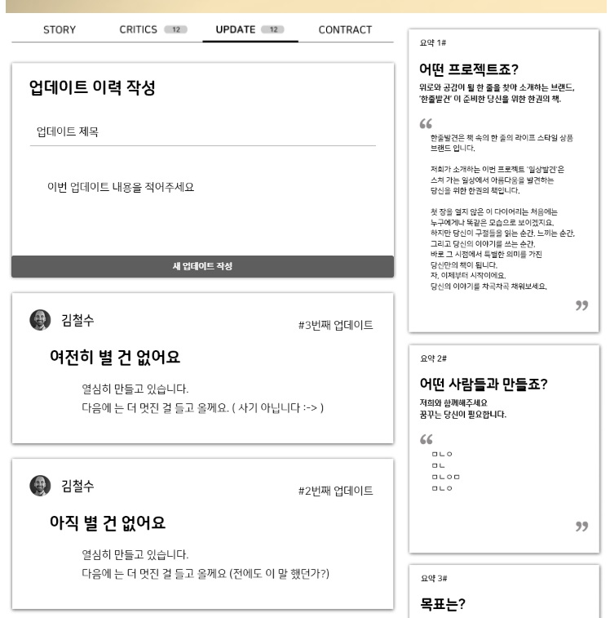
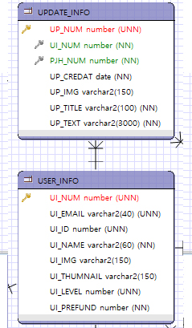
DB ERD.
5
ROWNUM
UP_TITLE
UP_TEXT
project nest
UI_NAME
UI_IMG
UI_NUM

